Slide 1
CHÀO MỪNG CÁC EM ĐẾN VỚI BÀI HỌC NGÀY HÔM NAY!

Slide 2
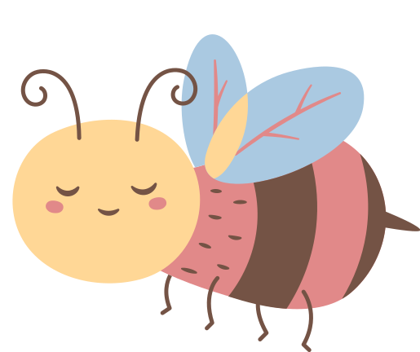
BÀI 26
Góc sáng tạo
KHU RỪNG VUI VẺ

Slide 3
1. Viết 4 – 5 câu về một khu rừng vui vẻ, có cây xanh và các loài vật sống thân thiện với nhau.
GỢI Ý:
Cây cối trong rừng thế nào?
Khu rừng có những con vật nào? Chúng đang làm gì?
Em thích con vật nào nhất? Vì sao em thích con vật đó?

Slide 4
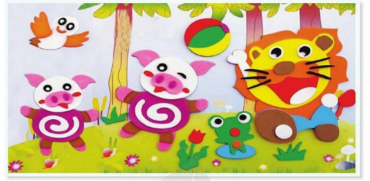
2. Tập hợp bài viết, vẽ (hoặc cắt dán) tranh minh họa theo tổ học tập.

Slide 5
2. Tập hợp bài viết, vẽ (hoặc cắt dán) tranh minh họa theo tổ học tập.
Trong tranh có những con vật (sư tử, lợn, ếch, chim chóc) đang nhảy múa, ca hát rất vui vẻ giữa khu rừng đầy cỏ cây, hoa lá. Cỏ cây, hoa lá dường như cũng đang hớn hở nhảy múa.

Slide 6
3. Giới thiệu và bình chọn sản phẩm có nội dung hay, hình ảnh đẹp.

Slide 7
BÌNH CHỌN

Slide 8
TỰ ĐÁNH GIÁ
Sau Bài 25 và Bài 26, em đã biết thêm những gì, đã làm thêm được những gì?

Slide 9
BÀI 25
Hiểu được nội dung các bài đọc
Luyện viết chữ hoa V
Sử dụng các từ ngữ về loài vật
Đọc truyện, sách, báo về loài vật

Slide 10
BÀI 26
Hiểu được nội dung các bài đọc
Luyện viết chữ hoa X
Tìm hiểu về nội quy vườn thú
Đọc truyện, sách, báo về loài vật

Slide 11
Hãy tự đánh giá theo bảng dưới đây:
Đã biết những gì?
a. Các chữ hoa V, X
b. Từ ngữ về loài vật
c. Nội quy vườn thú
d. Truyện, thơ, văn miêu tả, thông tin, tranh ảnh về loài vật
Đã làm được những gì?
a. Viết các chữ hoa V, X
b. Sử dụng từ ngữ về loài vật
c. Bổ sung thông tin vào nội quy vườn thú
d. – Quan sát, nhận xét và viết về đồ vật, đồ chơi hình con vật hoặc tranh ảnh con vật. - Viết, vẽ, cắt dán tranh Khu rừng vui vẻ

Slide 12
CỦNG CỐ, DẶN DÒ

Slide 13
HẸN GẶP LẠI CÁC EM
TRONG BÀI HỌC SAU!

